Slide 1
Giải bài toán đổi tiền dùng thuật toán tham lam (greedy)
BỘ MÔN KHOA HỌC MÁY TÍNH
www.fit.nuce.edu.vn

Slide 2
Ý tưởng của thuật toán Greedy
Mục đích:
- Tìm một lời giải tốt trong thời gian chấp nhận được.
Ý tưởng:
- Chia quá trình tìm lời giải thành nhiều bước như kỹ thuật quay lui.
Với mỗi bước:
- Sắp xếp các lựa chọn cho bước đó theo thứ tự nào đó “có lợi” (tăng dần hoặc giảm dần tùy theo cách lập luận)
- Chọn lựa chọn tốt nhất rồi đi tiếp bước kế (không quay lui)

Slide 3
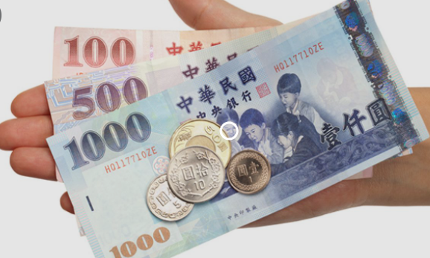
Bài toán đổi tiền
Bài toán đổi tiền:
- Có các loại tiền mệnh giá 1000 vnd, 2000 vnd, 5000vnd, 10.000vnd, 20.000vnd.
- Khách hàng cần rút một số tiền n vnđ
- Phương án trả tiền sao cho trả đủ n vnđ và số tờ giấy bạc phải trả là ít nhất.
Giải bài toán:
- Gọi X = (X1, X2, X3, X4, X5) là một phương án trả tiền.
- X1 là số tờ giấy bạc 1000 vnđ, X2 là số tờ giấy bạc 2000 vnđ, X3 là số tờ giấy bạc 5000 vnđ và X4 là số tờ giấy bạc 20.000 vnđ, X5 là sô tờ giấy bạc 20.000 vnđ.
- Mục tiêu là X1 + X2 + X3 + X4 + X5 đạt nhỏ nhất ( ràng buộc là X1*1000 + X2*2000 + X3*5000 + X4*10.000 + X5*20.000 = n vnđ )

Slide 4
Ý tưởng:
Để (X1, X2, X3, X4, X5) là nhỏ nhất thì các tờ có mệnh giá cao nhất phải được lấy trước.
Ta sẽ cho các mệnh giá tiền vào 1 mảng, sắp xếp mảng đó giảm dần.
Lấy phần tử đầu tiên của mảng so sáng với số tiền cần đổi.
- Nếu mệnh giá đầu tiên > số tiền đổi, thì duyệt giá trị thứ 2 của mảng.
- Nếu mệnh giá đầu tiên < số tiền đổi, thì lấy số tiền đổi trừ đi mệnh giá tiền lớn nhất, và tăng vị trí của mảng lên lặp lại bước đầu.

Slide 5
